Slide 1
Федорино горе
Корней Чуковский
Автор презентации: Илья Олейник и Щеголева Полина

Slide 2
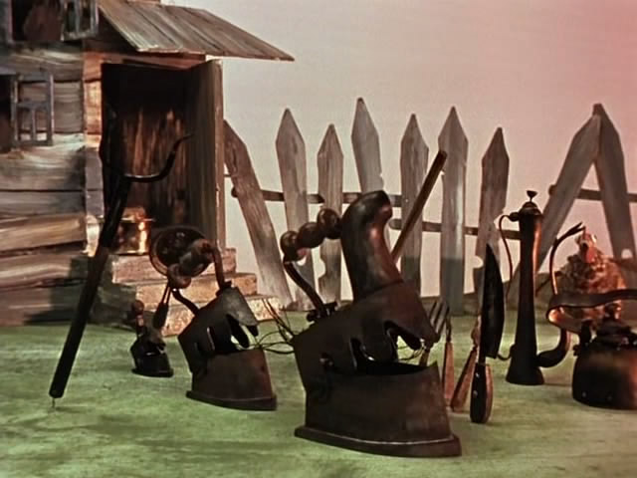
Почему мне понравилась эта сказка
Эта сказка про то как от бабушки Федоры сбежала вся посуда и столы! И у нее в доме ни чего не осталось кроме грязи!

Slide 3
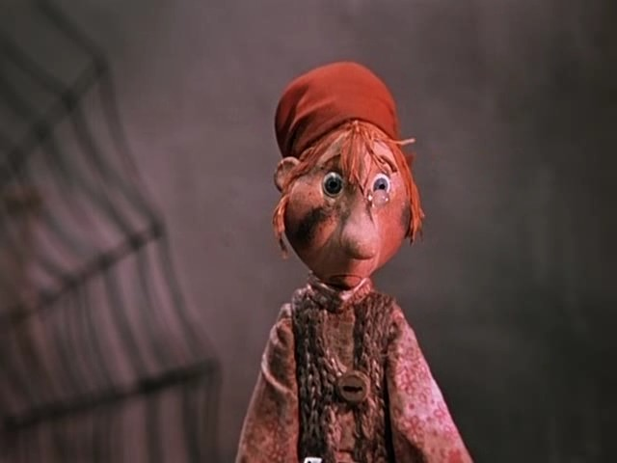
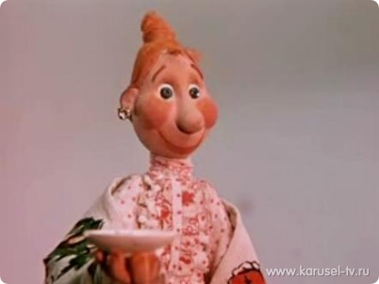
Федора меняется!
Злая грязнуля
Добрая чистюля

Slide 4
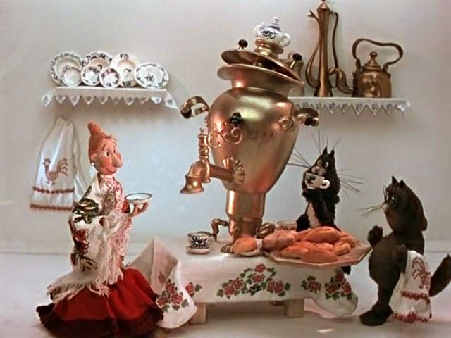
Счастливый конец! Посуда возвращается домой
Обязательно прочитайте эту замечательную сказку Корнея Чуковского.

Slide 5
Спасибо за внимание!

